Slide 1
Unterbrechung und Aussetzung der Hauptverhandlung
Nummer 137 RiStBV:
Wird die Hauptverhandlung unterbrochen, so gibt der Vorsitzende den Anwesenden bekannt, wann sie fortgesetzt wird, und weist darauf hin, dass weitere Ladungen nicht ergehen.
(2) Wird die Verhandlung ausgesetzt und beraumt das Gericht den Termin für die neue Hauptverhandlung sofort an,…

Slide 2
Unterbrechung und Aussetzung der Hauptverhandlung
Unterbrechung:
Erster Teil der Verhandlung – Dauer der Unterbrechung – Fortsetzungsverhandlung
Verhandlung wird angehalten, für eine bestimmte Dauer unterbrochen und sodann fortgesetzt.

Slide 3
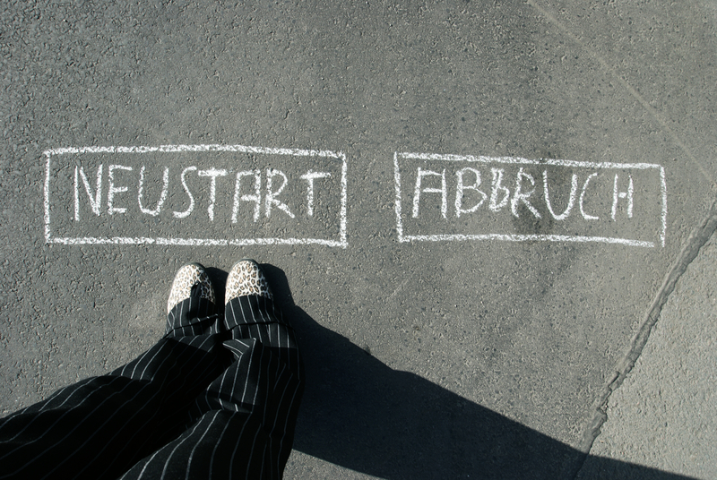
Unterbrechung und Aussetzung der Hauptverhandlung
Aussetzung:
Die Verhandlung wird abgebrochen
und muss an einem neuen Termin von vorne beginnen.

Slide 4
Unterbrechung und Aussetzung der Hauptverhandlung
Unterbrechung der Hauptverhandlung = die HV wird in einem weiteren Termin fortgesetzt!
Aussetzung der Hauptverhandlung = die HV beginnt in einem neuen Termin von Beginn an!

